Slide 1
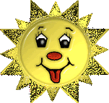
Тема: «Обобщение по теме «Имя прилагательное».
Виртуальная экскурсия по Караканскому бору».

Slide 2


Девятнадцатое апреля
Классная работа

Slide 3

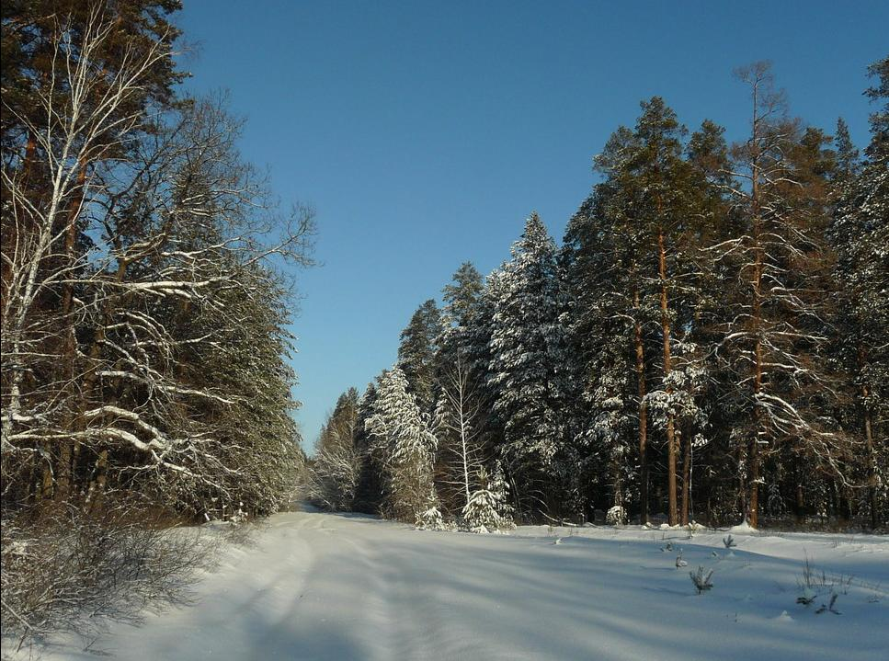
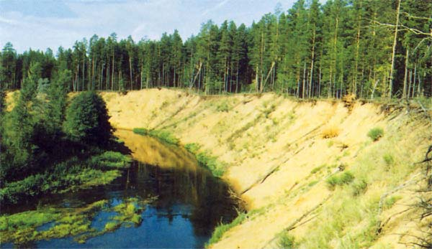
Чистописание
Э, р, с, у, к, к, я, и, с
экскурсия

Slide 4
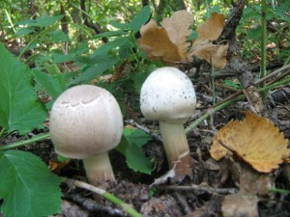
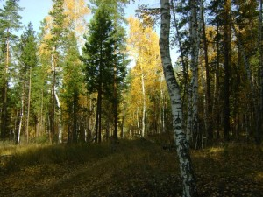
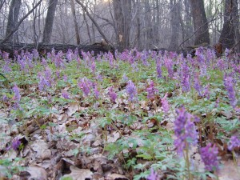
Изо всех з…мных чудес,
Всех м…лей мне ру…кий лес.
И в…сёлый, м…л…дой,
И задумчивый, с…дой.

Slide 5
Орфографическая минутка
Изо всех земных чудес,
Всех милей мне русский лес.
И весёлый, молодой,
И задумчивый, седой.

Slide 6
Национальный парк –
(природный национальный парк) , территория , на которой охраняются ландшафты и уникальные объекты природы. От заповедника отличается допуском посетителей для отдыха.

Slide 7
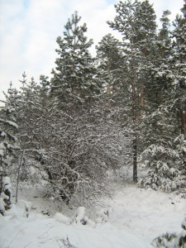
Караканский бор

Slide 8
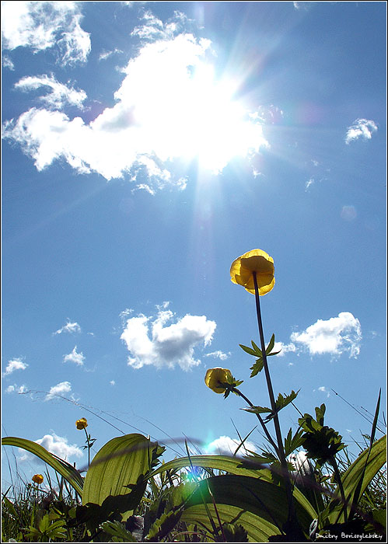
Красота, точность,
правильность речи.
Здравствуй, солнце золотое !
Здравствуй, небо голубое !
Здравствуй, тёплый ветерок!
Здравствуй, миленький дружок !
Мы живём в родном краю,
Я вас всех приветствую!

Slide 9
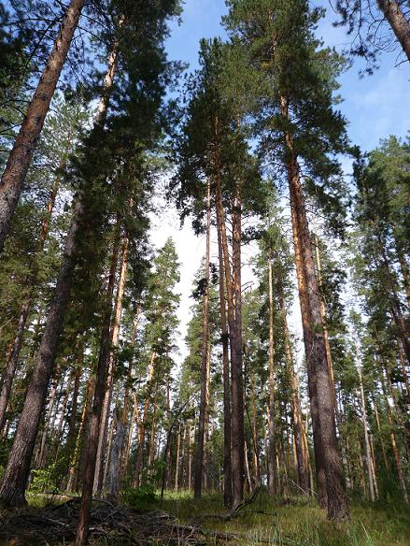

Slide 10
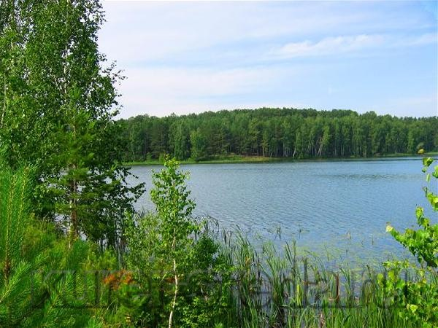
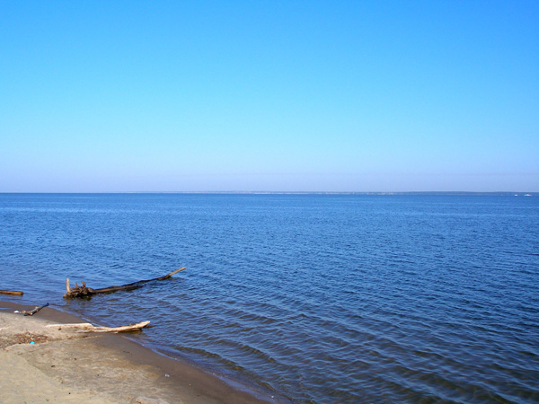
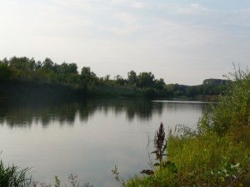
Река Каракан.

Slide 11
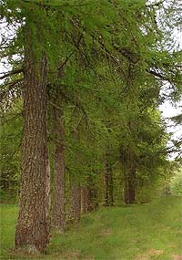
Сибирская лиственница

Slide 12
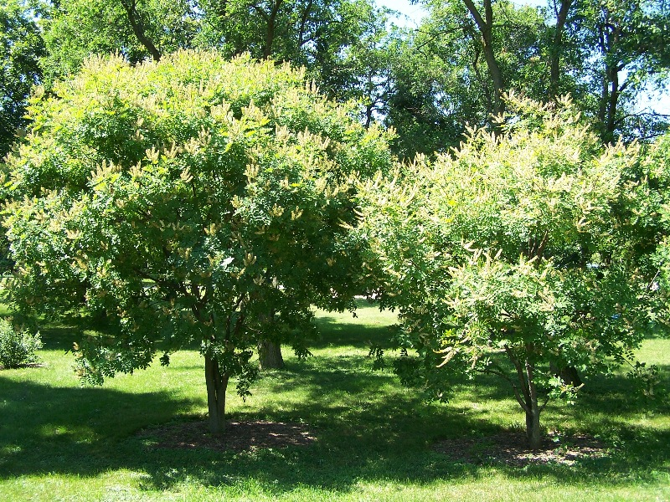
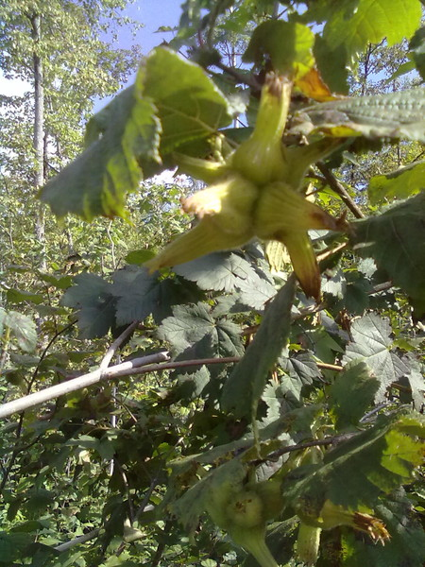
Амурская акация

Slide 13
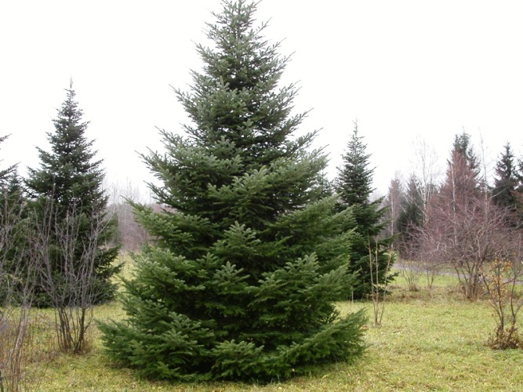
Пихта

Slide 14
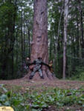
Возраст -350 лет
Высота-30 метров
Диаметр-145 см.
Сосна

Slide 15
В Караканском бору встречаются
млекопитающие,
птицы,
земноводные,
рыбы и насекомые.

Slide 16
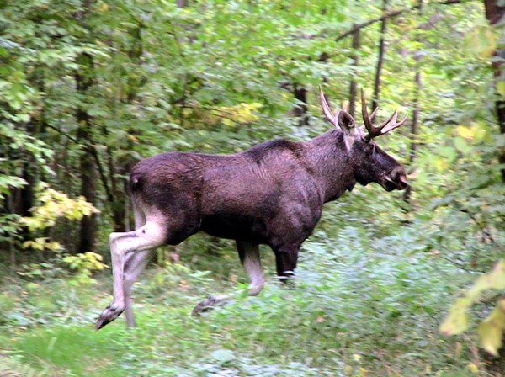
лось

Slide 17
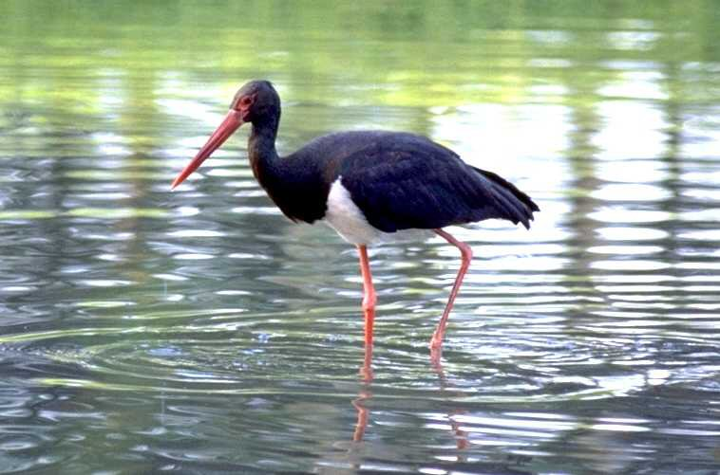
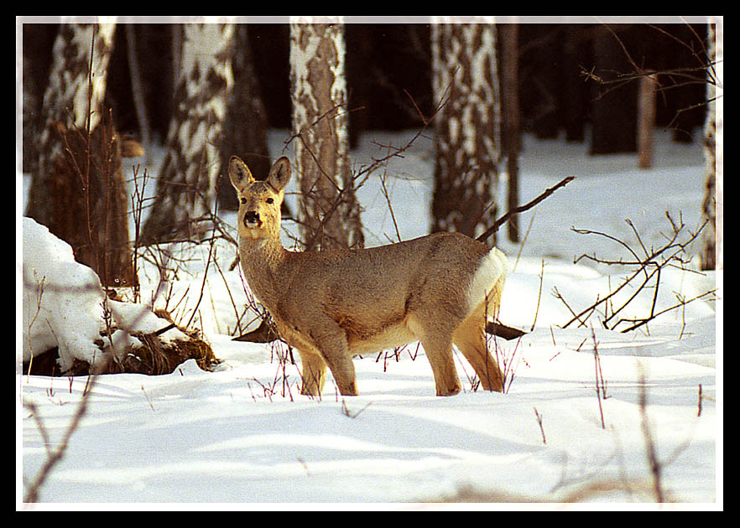
чёрный аист

Slide 18
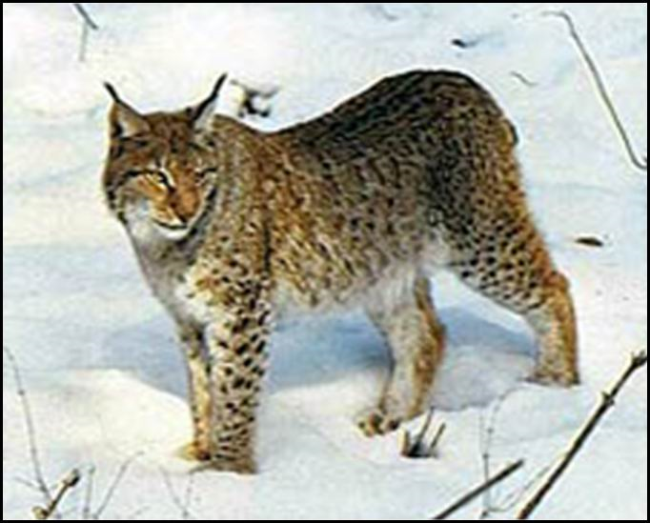
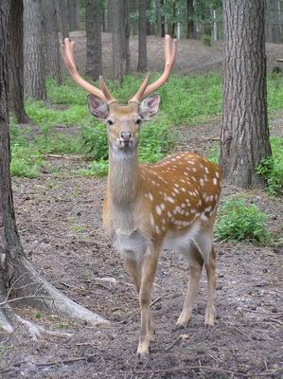
рысь

Slide 19
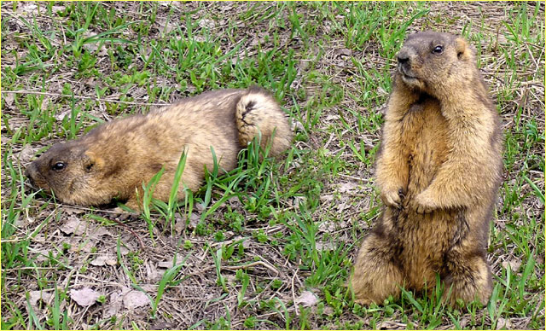
сурок

Slide 20
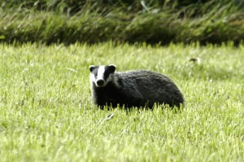
барсук

Slide 21
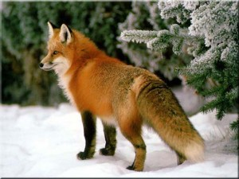
лиса

Slide 22
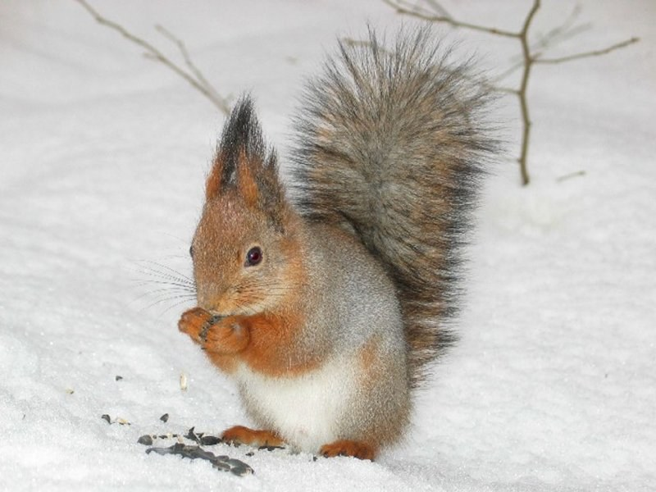
белка

Slide 23
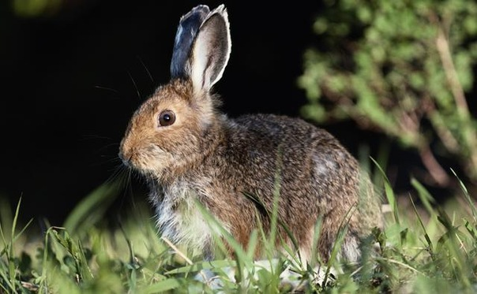
заяц

Slide 24
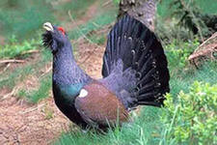
глухарь

Slide 25
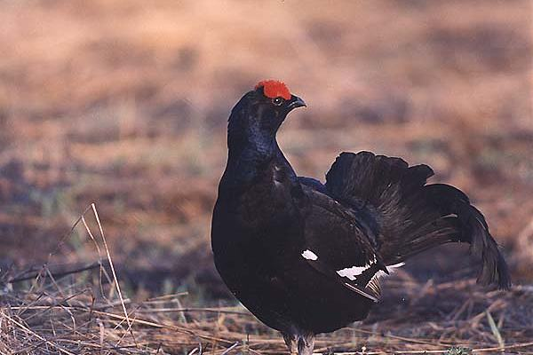
тетерев

Slide 26
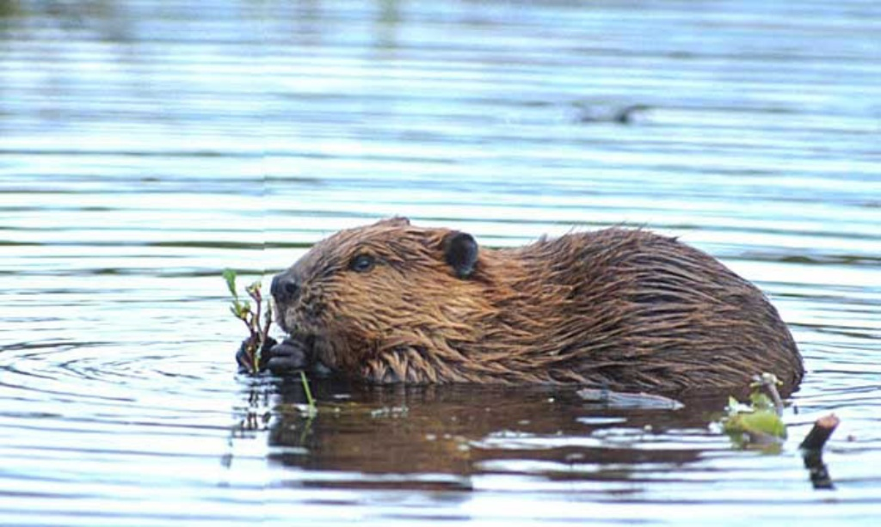
бобр

Slide 27
Бобры.
Бобры – отличные пловцы.
Передние лапы бобра лишены перепонок, зато вооружены длинными сильными когтями для копания. От холода бобёр спасается толстым слоем жира и густой шерстью.
И.п
И.п
Т.п
Т.п
Т.п
Т.п

Slide 28
Река Обь.

Slide 29
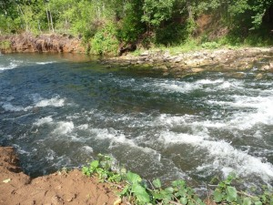
Река Иня.

Slide 30
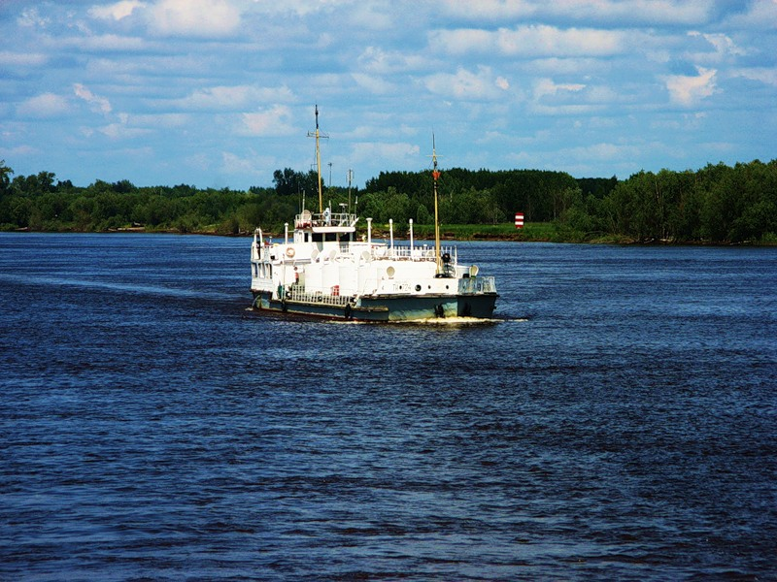
Река Бердь.

Slide 31
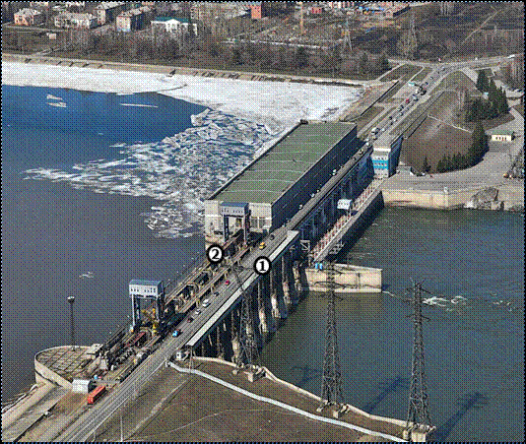
Плотина ГЭС.

Slide 32
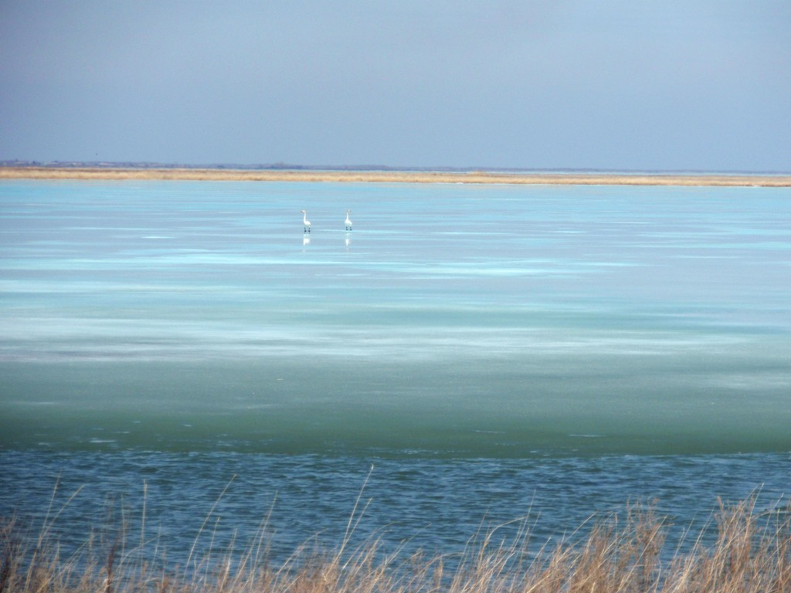
Озеро Чаны.

Slide 33
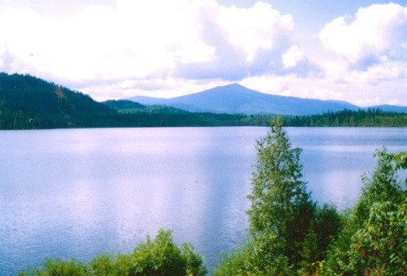
Озеро Убинское.

Slide 34
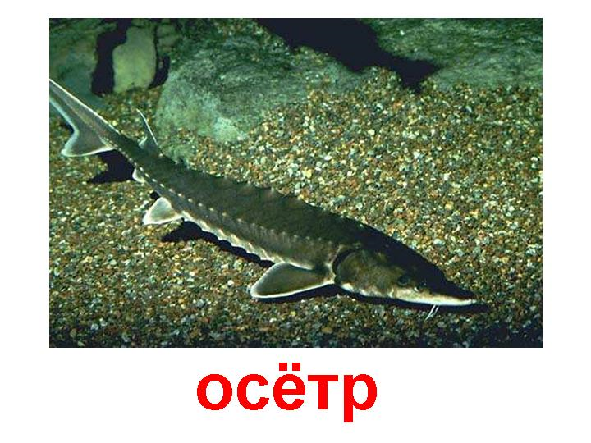

Slide 35
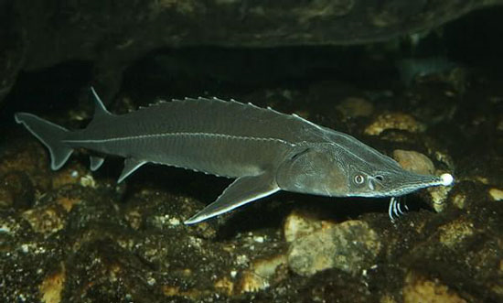
Стерлядь

Slide 36
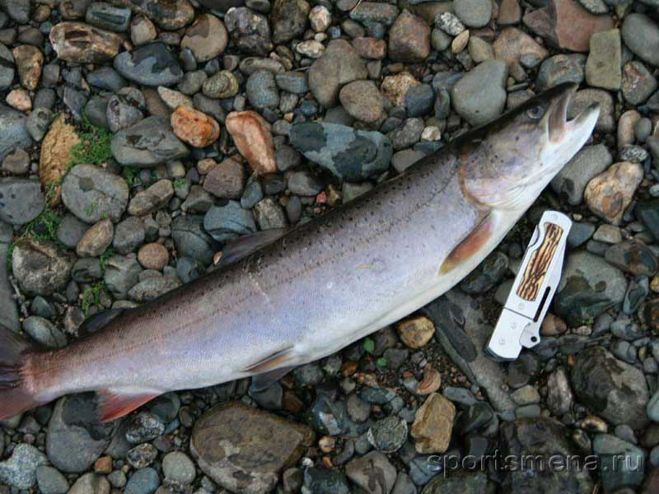
Таймень

Slide 37
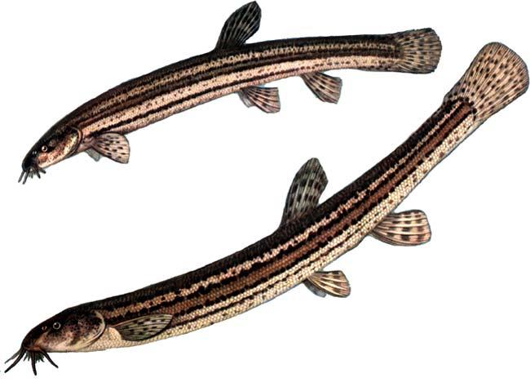
Рыба въюн.

Slide 38
☺ Если вы работали отлично, нарисуйте вот такое личико.
😐 Если вы работали хорошо, нарисуйте вот такое личико.
☹ Если вам надо постараться, нарисуйте вот такое личико.

Slide 39
Берегите эти земли, эти воды,
Даже каждую былиночку любя.
Берегите всех зверей внутри природы
Убивайте лишь зверей внутри себя.

Slide 40
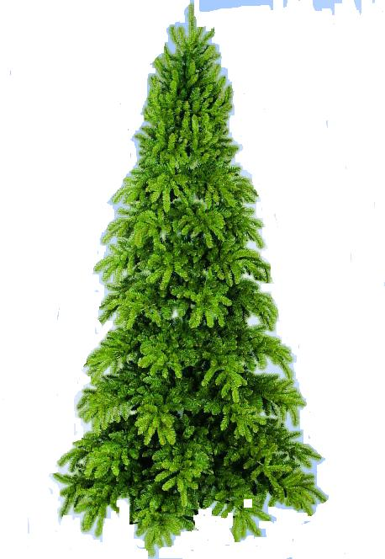


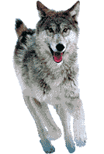
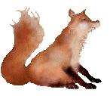
Спасибо за урок!

